Slide 1
Essuie-glace balayant d'une façon elliptique.
TIPE 2018/2019
THEME : TRANSPORT
Réalisé par Mohammed AL JADD

Slide 2
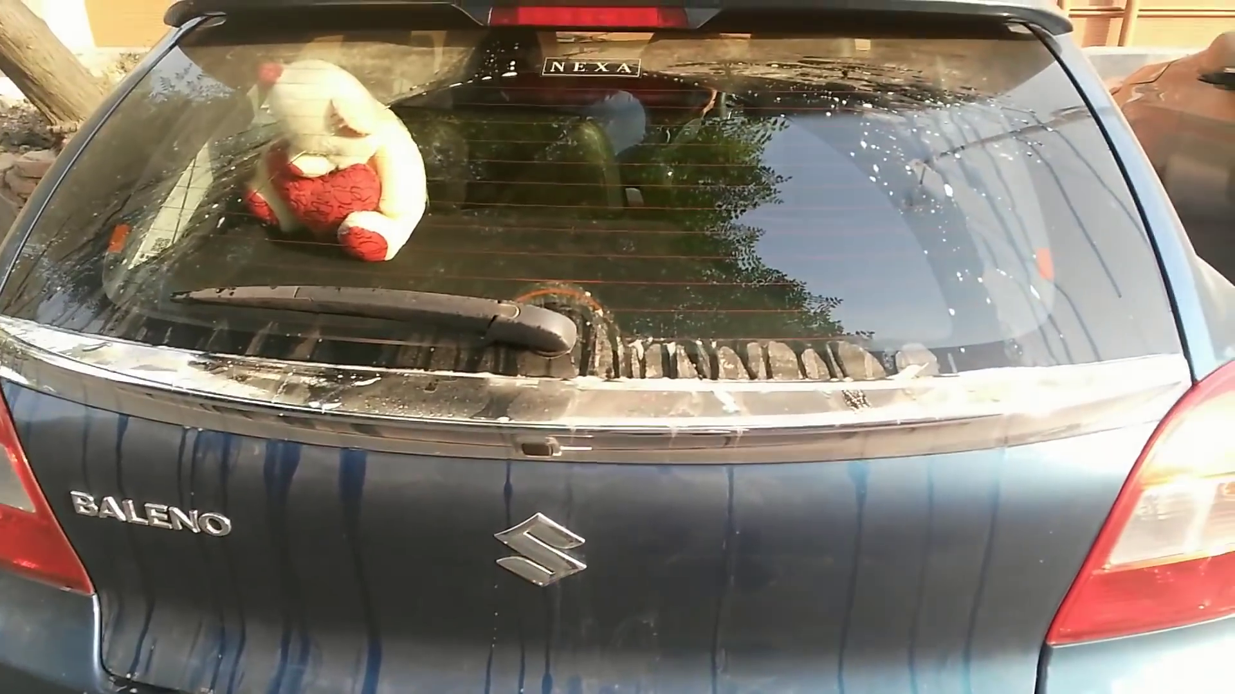
Problématique retenue
La surface balayée par l’essuie-glace est souvent insuffisante.

Slide 3
Plan
Explication du problème
Objective
Presentation de mécanisme
Avantages
Schéma cinématique
Simulation
Conclusion

Slide 4
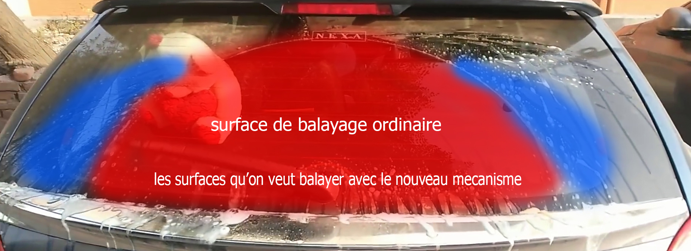
Explication

Slide 5
Objectives du TIPE
Utiliser un mécanisme d’essuie-glace
à came permettant d’assurer un grand pourcentage de balayage de la vitre,
avec un prix compétitif.

Slide 6
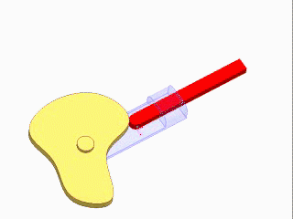
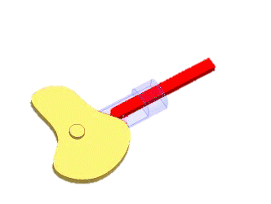
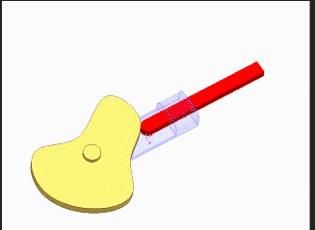
Presentation de mécanisme

Slide 7
Avantages
Montage simple
Coût réduit
Simple à démonter

Slide 8
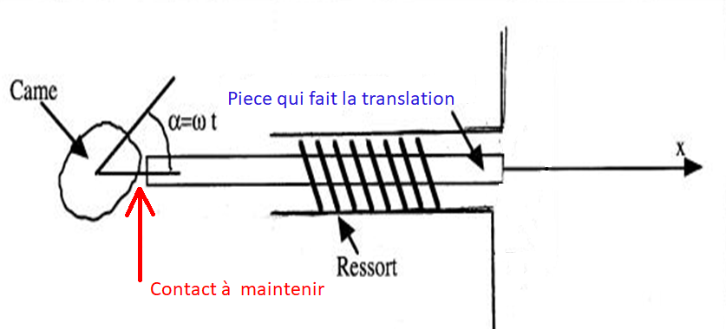
Le maintien en contact

Slide 9
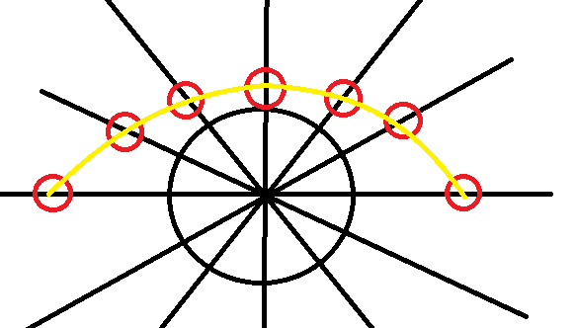
L’allure de la came

Slide 10
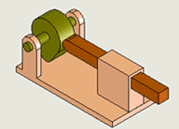
1er solution
On va convertir la rotation de la came en une translation .

Slide 11
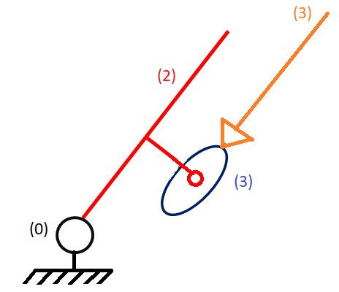
schéma cinématique

Slide 12
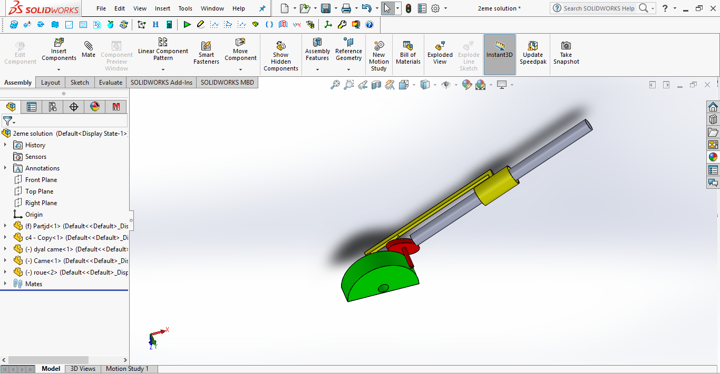
Simulation

Slide 13
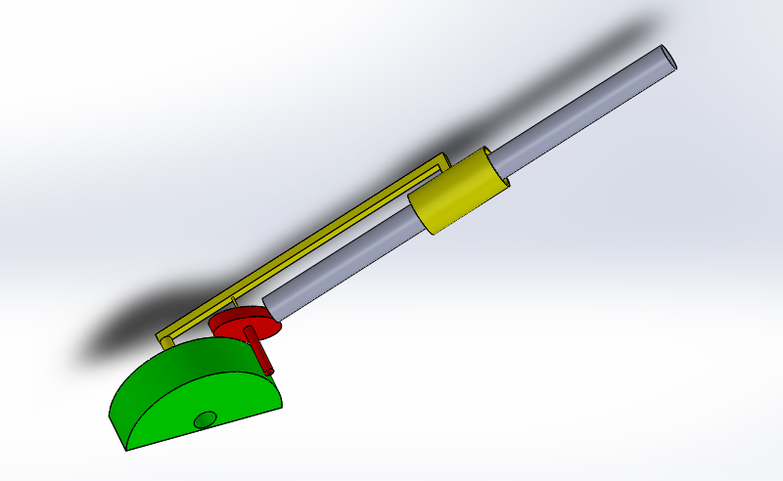

Slide 14
2eme solution
On va bloquer la rotation de la came et on fait rouler la piece autour de la came.

Slide 15
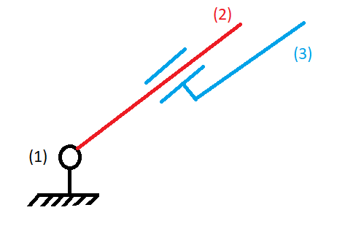
schéma cinématique

Slide 16
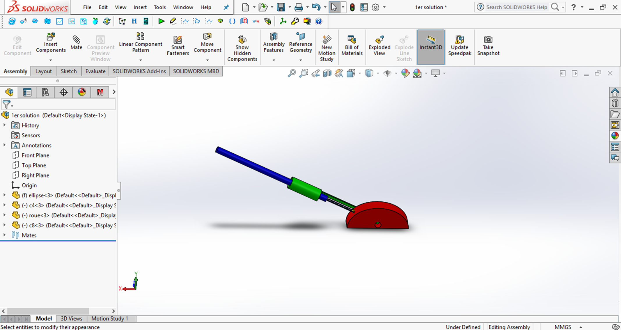
Simulation

Slide 17
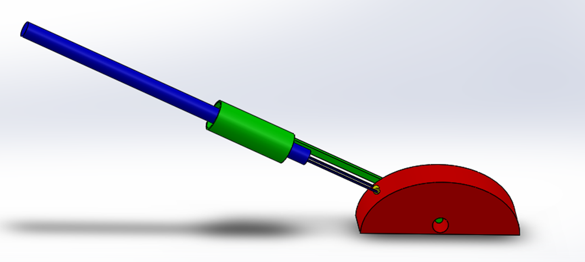

Slide 18
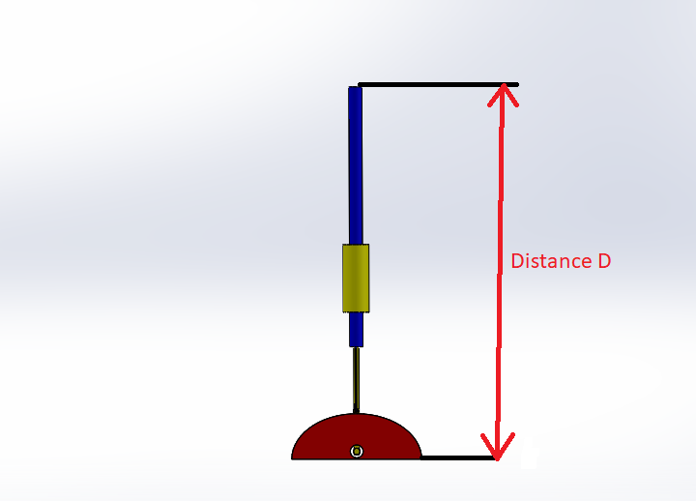
Résultat

Slide 19
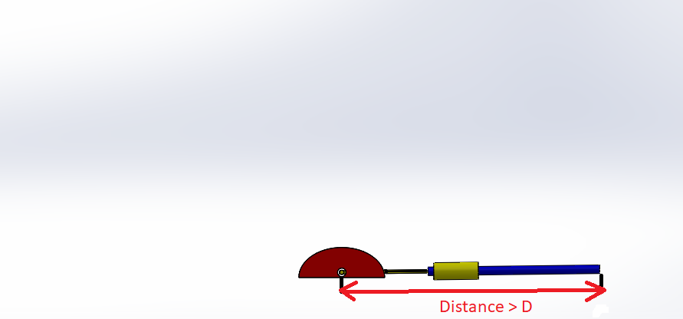
0 ˚

Slide 20
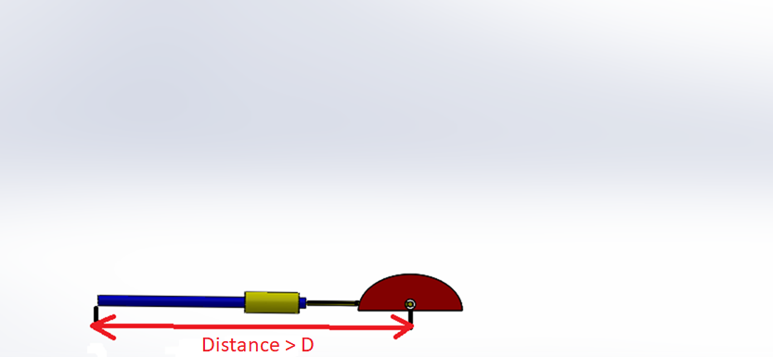
180˚

Slide 21
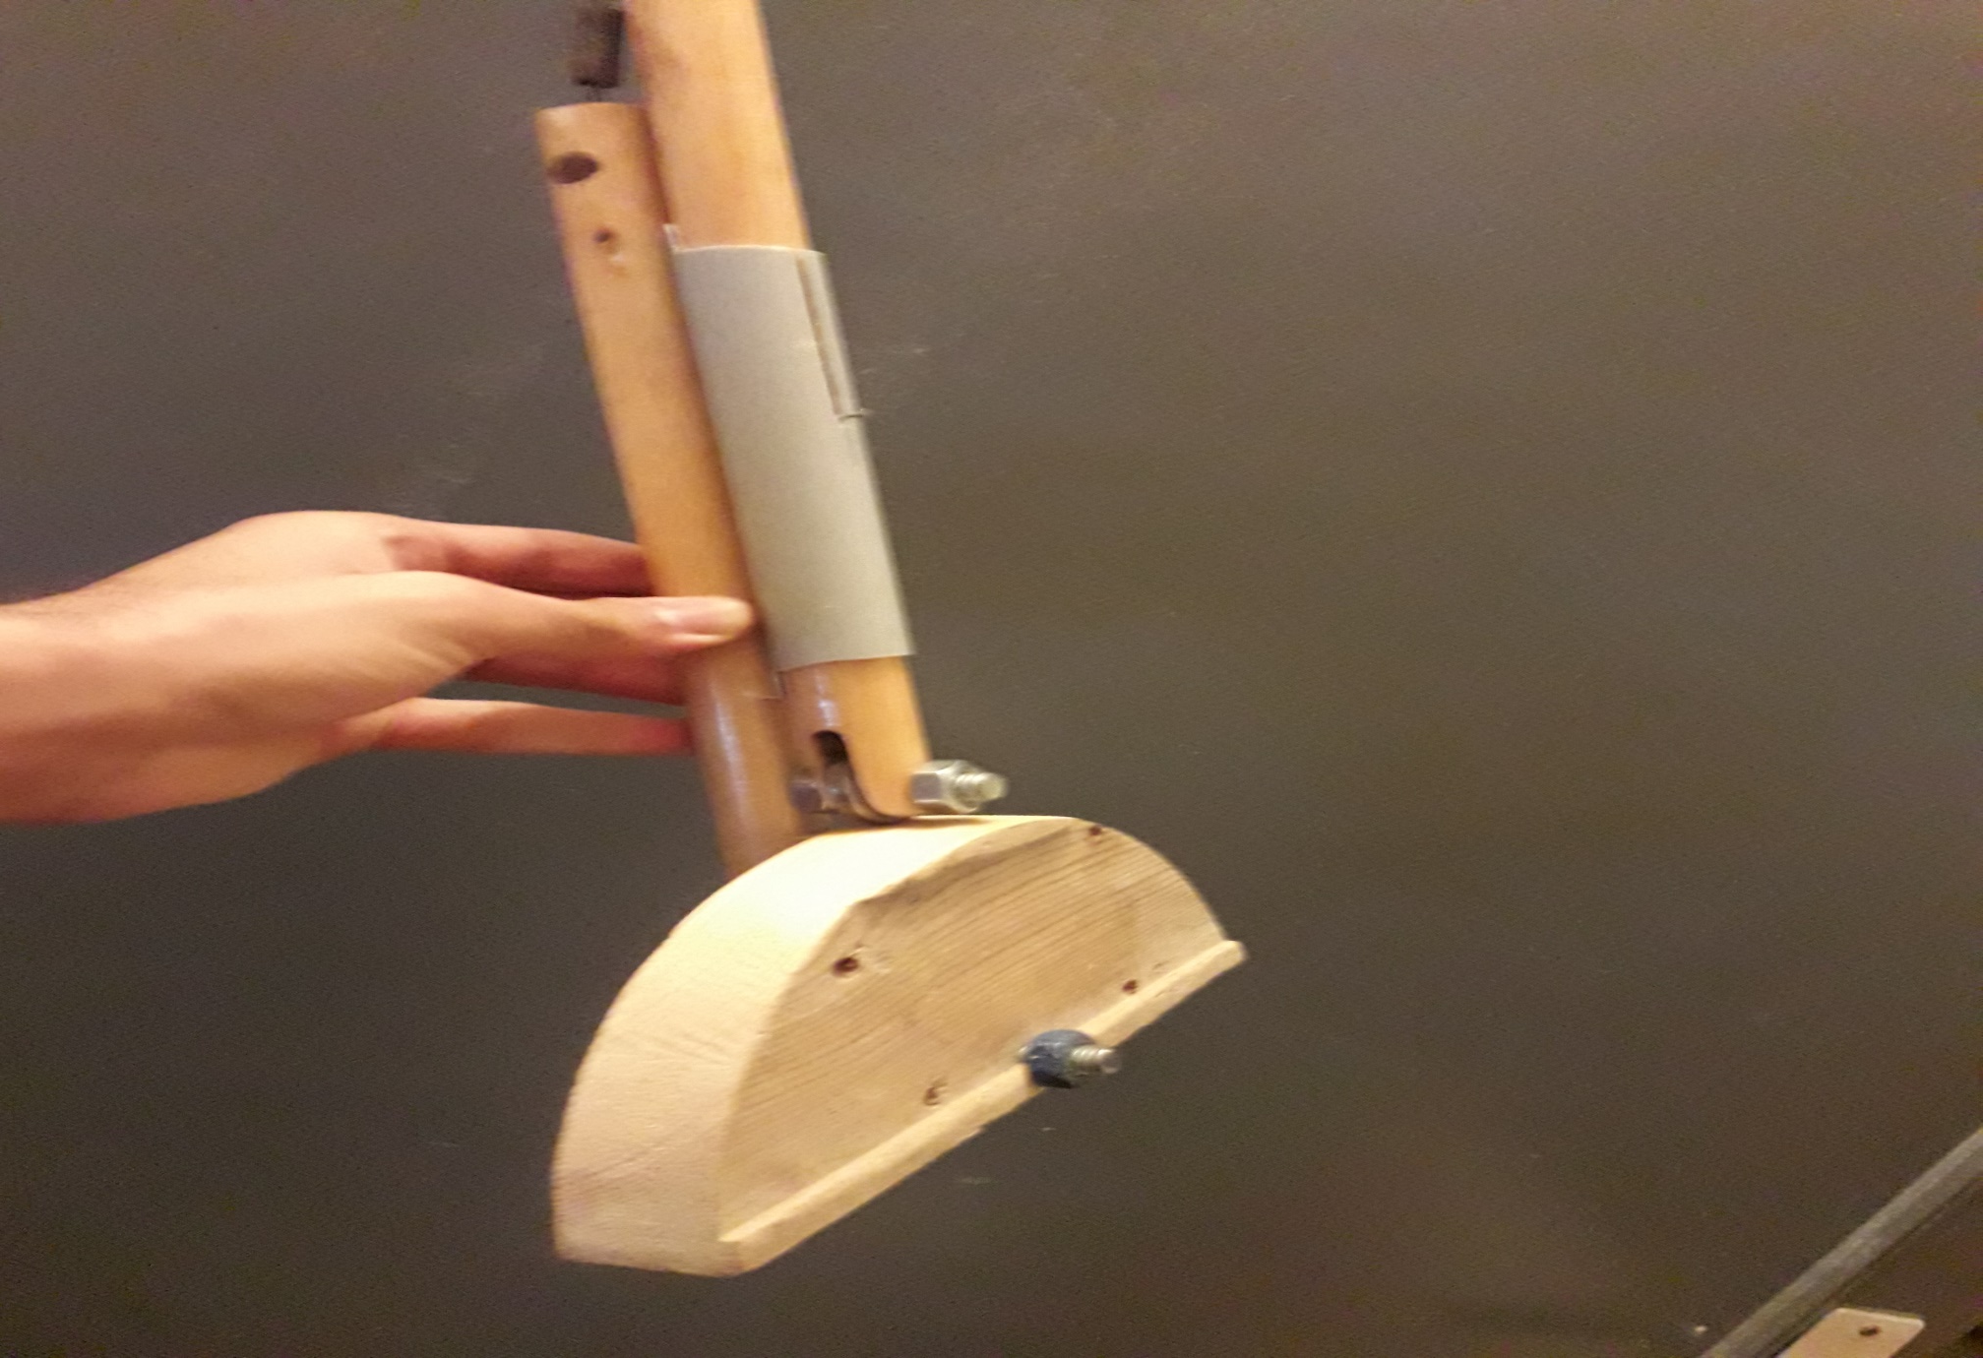
Experience

Slide 22
Les solution techniques pour certaines contraintes
1)Le maintien en contact de la roue avec la piece de la forme elliptique.
2)Pas de liaison pivot de la piece qui fait l’essuiage

Slide 23
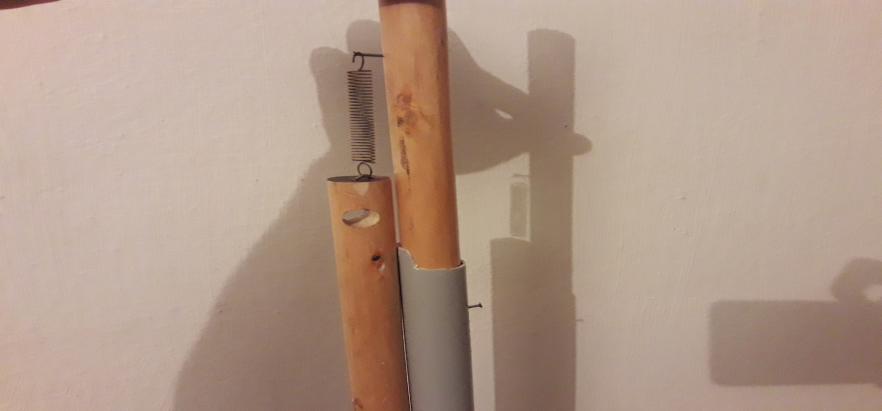
Le maintien en contact

Slide 24
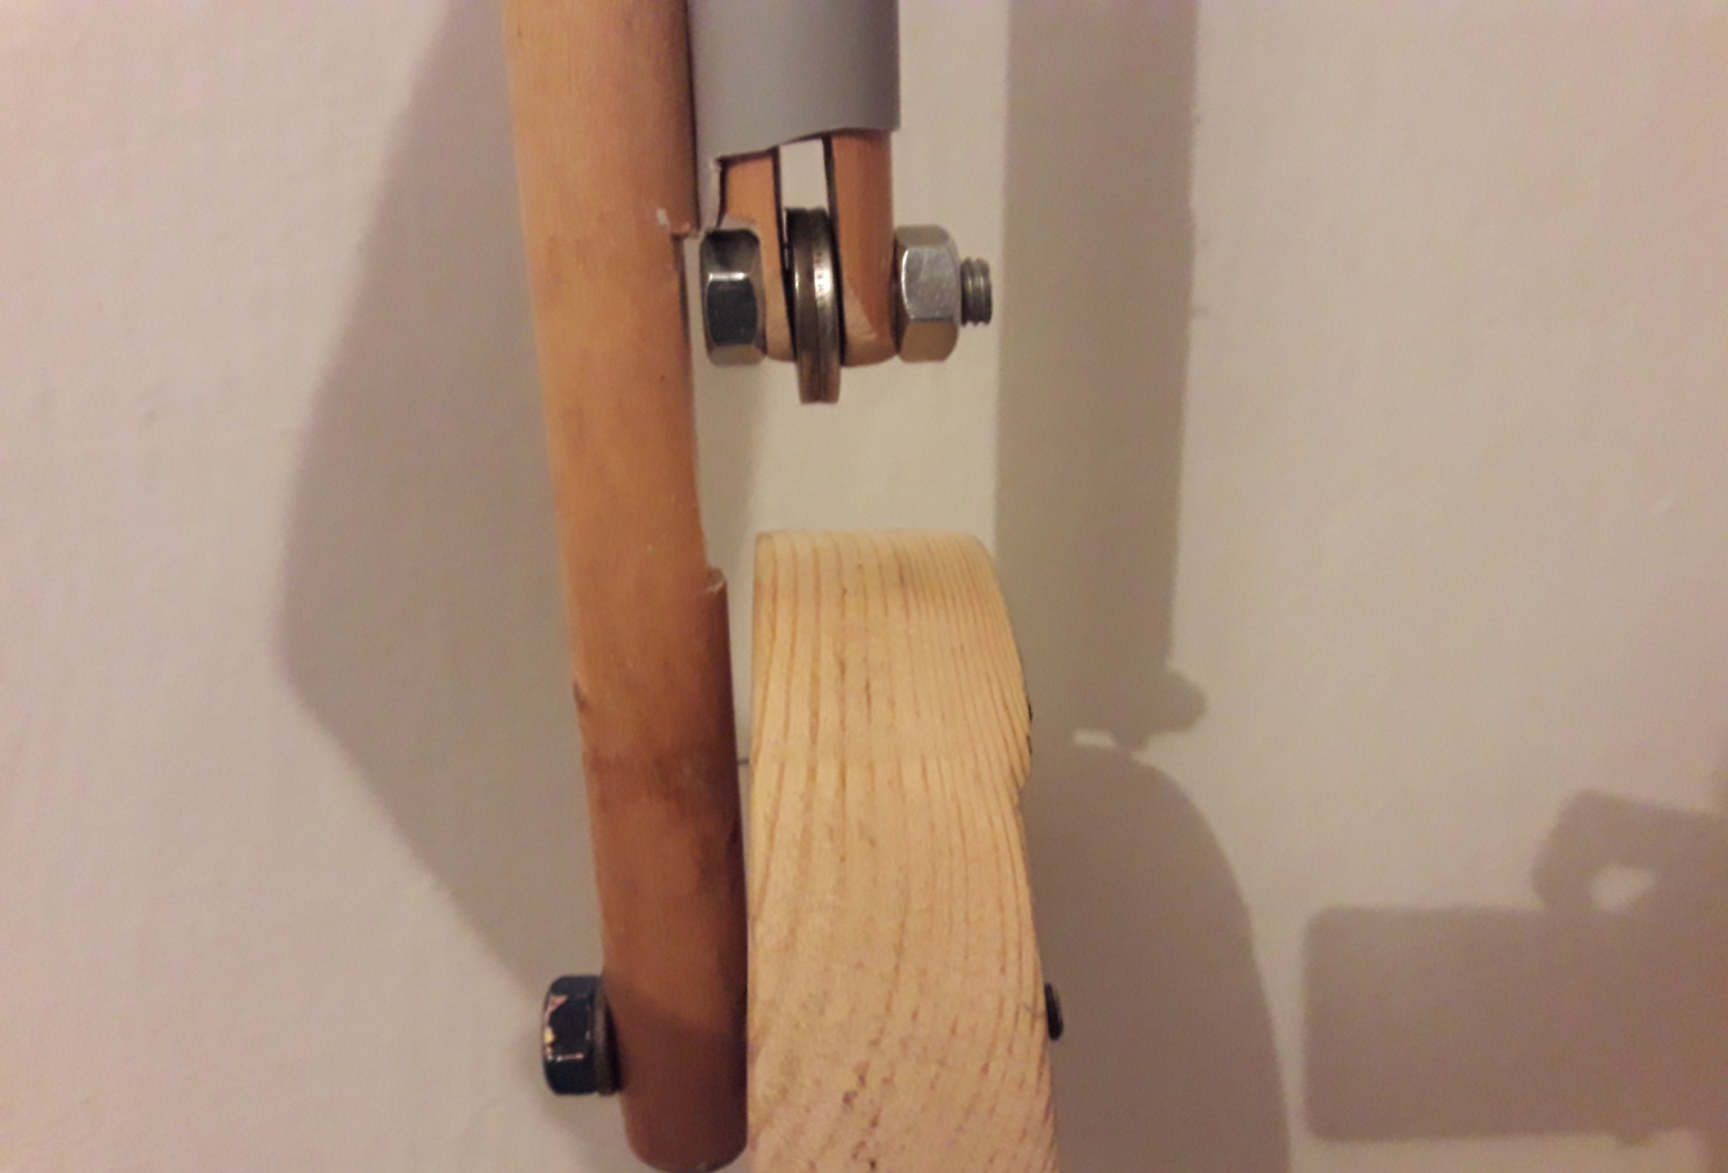

Slide 25
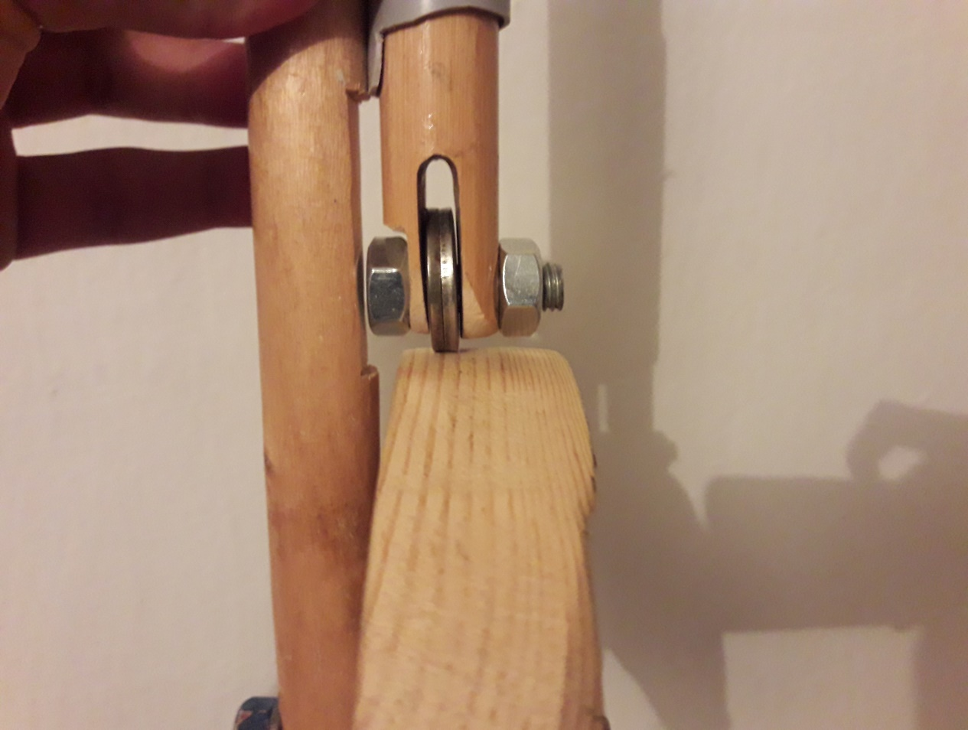
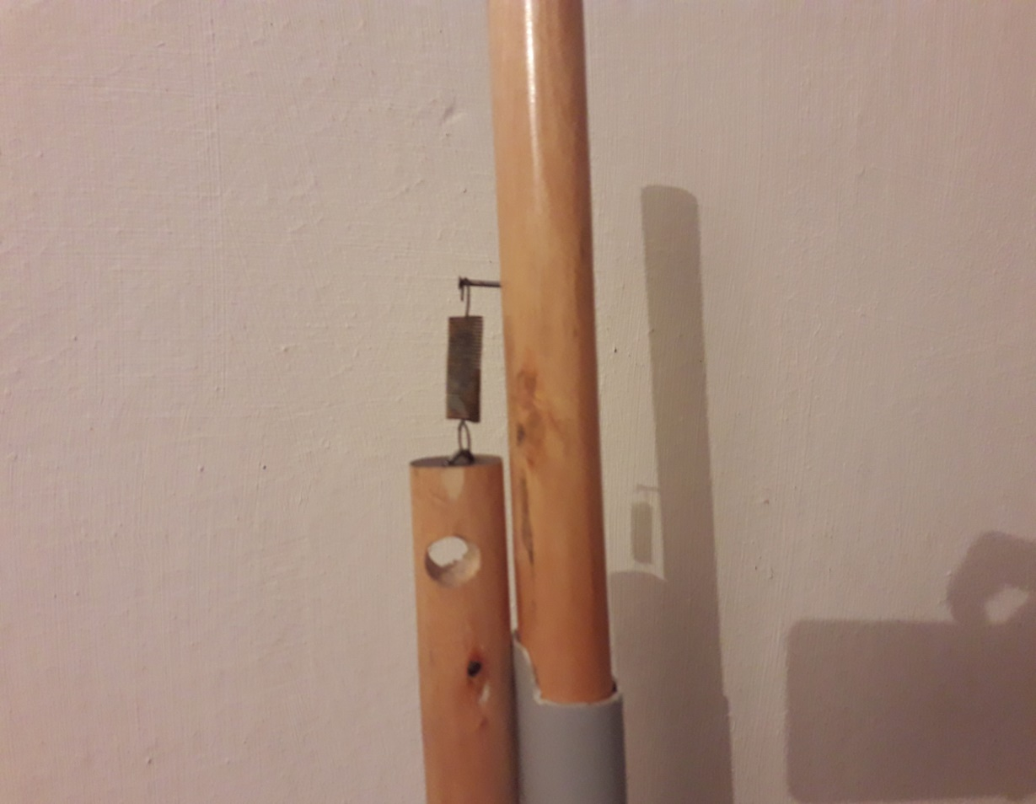
Le ressort attire

Slide 26
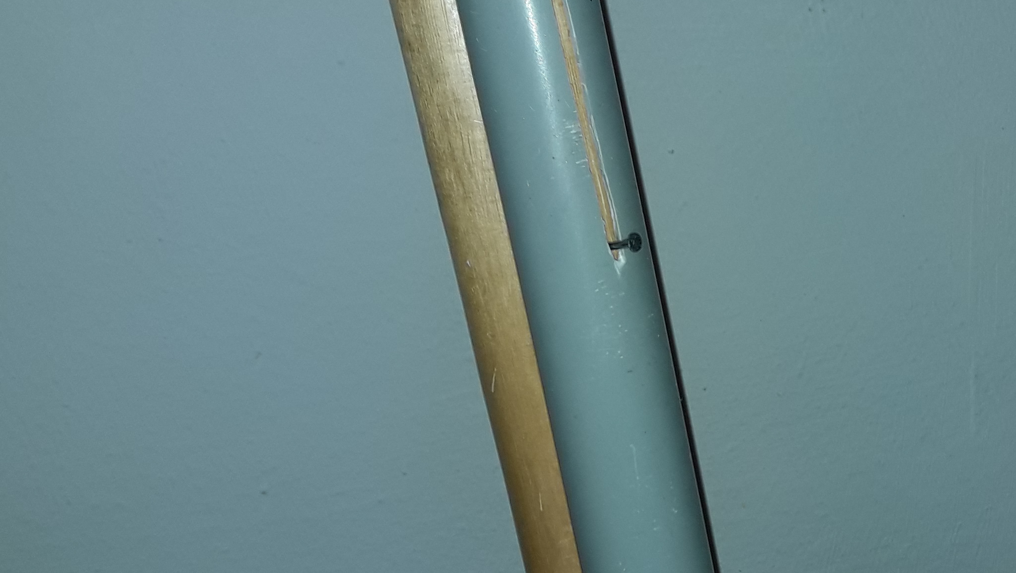
Le parallélisme

Slide 27
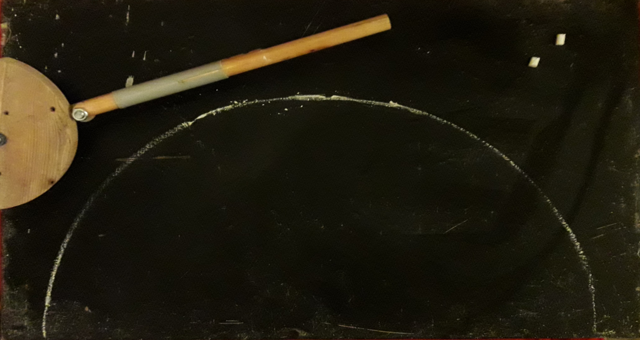
Résultat

Slide 28
Merci pour votre attention

